Slide 1
Science APP
지플러스 수습 프로젝트
www.gplus co.kr
Go

Slide 2
Science APP
지플러스 수습 프로젝트
개요
시연
개발툴
기능구현설명
개발일정
요구사항정의

Slide 3




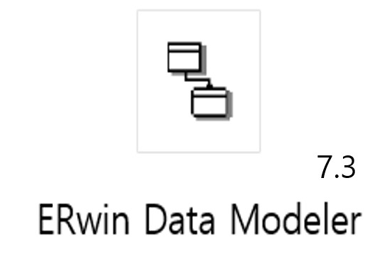


Science APP
지플러스 수습 프로젝트
개발툴
개발툴
개발툴

Slide 4
Science APP
지플러스 수습 프로젝트
SUN | MON | TUE | WED | THR | FRI | SAT
9 | 10 | 11 | 12 | 13 | 14 | 15
16 | 17 | 18 | 19 | 20 | 21 | 22
23 | 24 | 25 | 26 | 27 | 28 | 29
1 | 2 | 3 | 4 | 5 | 6 | 7
8 | 9 최종발표 | 10 | 11 | 12 | 13 | 14
15 | 16 | 17 | 18 | 19 | 20 | 21
산출물 작업
개발
개발
개발
테스트 및 발표준비

Slide 5
Science APP
지플러스 수습 프로젝트
요구사항 정의
API 신청 및 관리
- 사용자 API 신청
Science App 조회를 위한 토큰키 발급 요청
- 관리자 API 신청 관리
사용자 신청 내역을 승인, 반려 , 삭제 3가지 경우로 관리하며
승인시 랜덤으로 발생한 토큰키를 발급
Science App 조회를 위한 OPEN API 기능
- 사용자의 토큰키 검증시 외부에서도 검증이 가능 하도록 OPEN API기능 구현
Lucene 을 통한 사이언스 앱 조회
- Science App데이터 등록시 Lucene을 통해 indexing 및 Seach기능 구현

Slide 6
Science APP
지플러스 수습 프로젝트
Status
200
API신청 및 관리
- 사용자 API 신청
Science App 조회를 위한 토큰키 발급 요청
Tokenkey 발급
영문 및 숫자 랜덤 15자리 수
기능구현
Process
승인
Api Table
반려
Status
500
사용자 신청
관리자 확인
삭제
요청 데이터 삭제

Slide 7
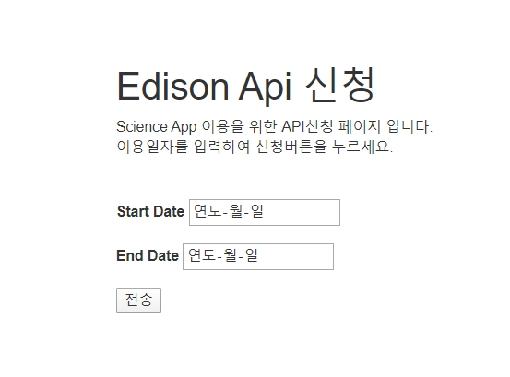
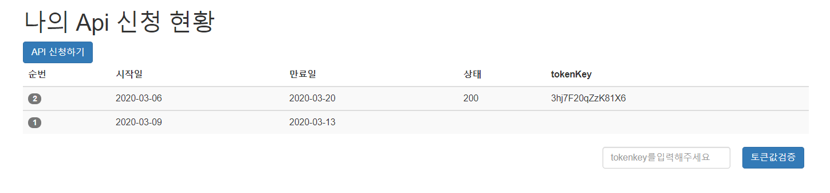
Science APP
지플러스 수습 프로젝트
API신청 및 관리
- 사용자 API 신청
Science App 조회를 위한 토큰키 발급 요청
기능구현
order by EndDate 내림차순 정렬

Slide 8
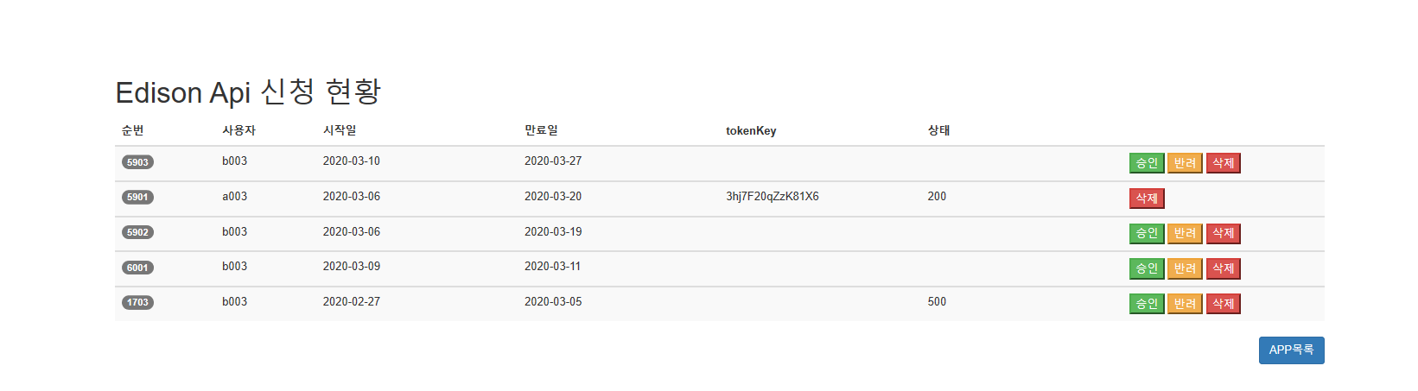
Science APP
지플러스 수습 프로젝트
API신청 및 관리
- 관리자 API 신청 관리
사용자 신청 내역을 승인, 반려 , 삭제 3가지 경우로 관리하며
승인시 랜덤으로 발생한 토큰키를 발급
기능구현
*Tokenkey: 영문 대소문자 및 숫자 15자리 랜덤값
*상태 200: 승인상태
*상태 500: 반려상태

Slide 9
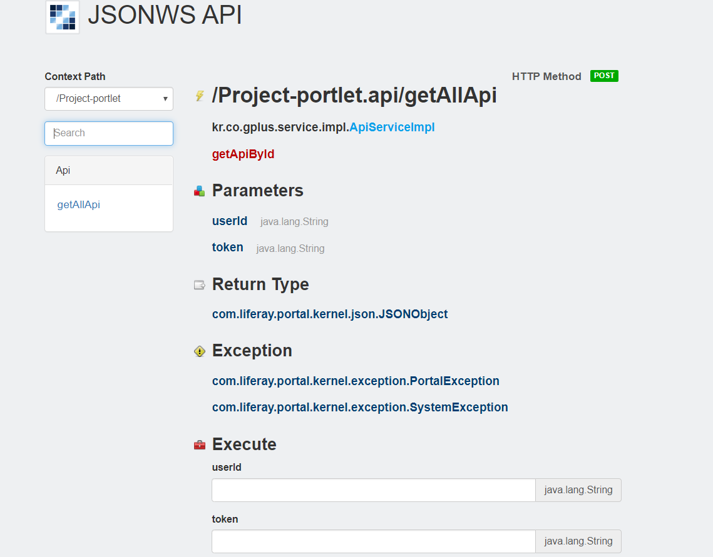
Science APP
지플러스 수습 프로젝트
Science App 조회를 위한 OPEN API 기능
- 사용자의 토큰키 검증시 외부에서도 검증이 가능 하도록 OPEN API기능 구현
기능구현
Process
ApiServiceImpl
(외부접근 가능한 remote 서비스 관련 메서드 관리)
@JSONWebService
1. Post방식 전송
2. userId와 tokenkey 여부 체크
3. 종료 날짜 확인
관리자 승인
Tokenkey 발급
외부 Tokenkey 검증 요청
JsonArray
외부망 검증 가능!!!

Slide 10
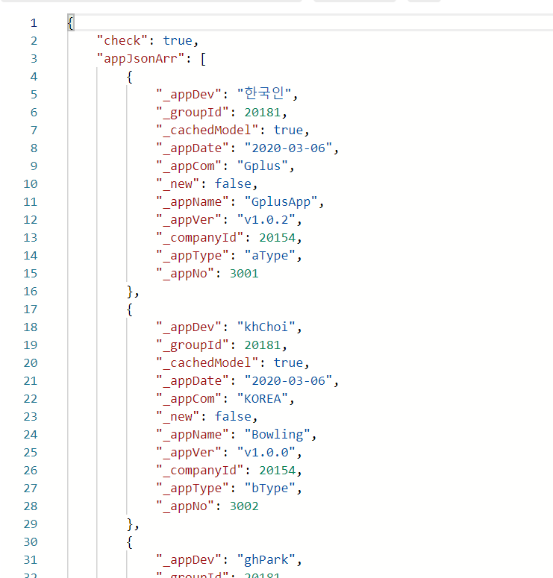
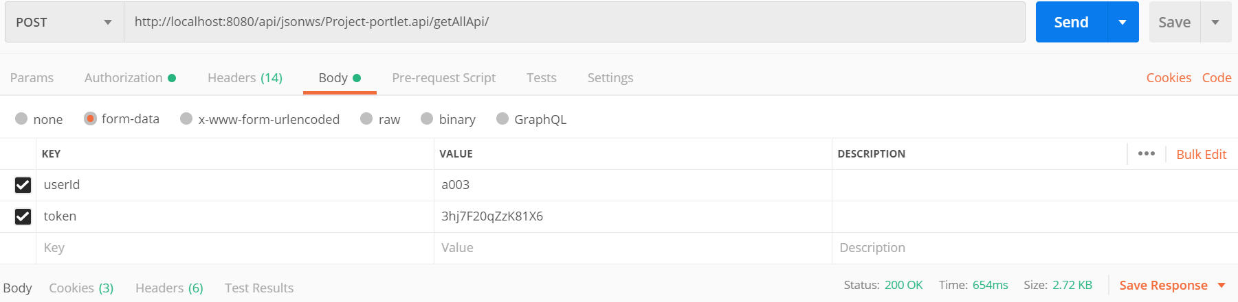
Science APP
지플러스 수습 프로젝트
Science App 조회를 위한 OPEN API 기능
- 사용자의 토큰키 검증시 외부에서도 검증이 가능 하도록 OPEN API기능 구현
기능구현
3hj7F20qZzK81X6
Postman을 통한 openAPI기능 검증

Slide 11
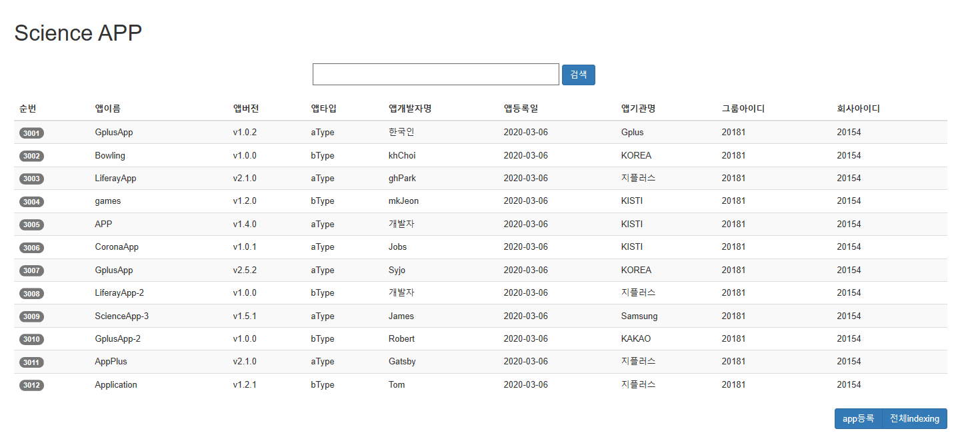
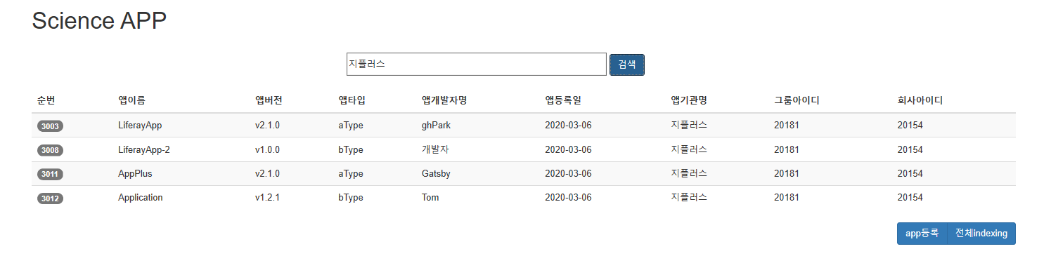
Science APP
지플러스 수습 프로젝트
Lucene 을 통한 사이언스 앱 조회
- Science App데이터 등록시 Lucene을 통해 indexing 및 Seach기능 구현
기능구현

Slide 12
Science APP
지플러스 수습 프로젝트
발표를
마치며..

Slide 13
Science APP
지플러스 수습 프로젝트
Q&A
100%

Slide 14
Science APP
지플러스 수습 프로젝트
기존 기능
데이터 CRUD | 사용자 와 관리자의 API신청 및 관리를 위한 CRUD 관리자 APP등록
Lucene Search | 효율적인 데이터 검색을 위한 Indexing 처리 및 like검색 기능
사이언스 앱 조회를 위한 OpenAPI | - 외부에서 조회 및 검증이 가능하도록 사이언스 앱 조회 OPEN API 구현 - POST MAN 테스트

Slide 15
Science APP
지플러스 수습 프로젝트
추가 사항
Lucene 검색 기능 추가 | - 검색 조건 필터 추가 구현 (컬럼, 필드수)
스케줄러 기능 | - 기존의 전체 Indexing 기능을 일정 시간에 자동 수행 구현
Modal팝업 사용 | API 신청 및 검증 프로세스에 모달창을 이용
Pagination | - Lucene을 활용한 페이징 구현
승인, 반려 상태 값 변경 | - 승인 200, 반려 500 상태값 변경 - 상태 만료 404 추가
정렬 기능 | - 일부 컬럼 오름차순 내림차순 정렬
기타 UI 구성 변경 | - 반응형 웹 적용

Slide 16
Science APP
지플러스 수습 프로젝트
100%
시연

